Slide 1
Печатающие устройства текущие реалии
Кратко о текущей ситуации на рынке печатающих устройств
Орлов Алексей
Менеджер по развитию решений департамента продуктовой и технической экспертизы

Slide 2
Печатное оборудование
Оборудование с сертификатами сделано в России: КАТЮША, PANTUM, Гравитон, F+
Принтера А4 и МФУ А4, А3 Ч\Б
МФУ Цвет А4, 1 год гарантии, расширенная гарантия 2-3-4-5 лет. На реестровые решения 3 года
МФУ и Принтера А4 Ч\Б
МФУ А4 Цвет, 2 года гарантии + 1 год в зарегистрированные проекты у вендора.
МФУ и Принтера А4 и А3 Ч\Б, 3 года гарантии.
Принтера А4 Ч\б и МФУ А4, А3 Ч\Б, 3 года гарантии.
Notes:
1. Гарантия по паралельному импорту только на зч.

Slide 3
Основные преимущества Pantum

Slide 4
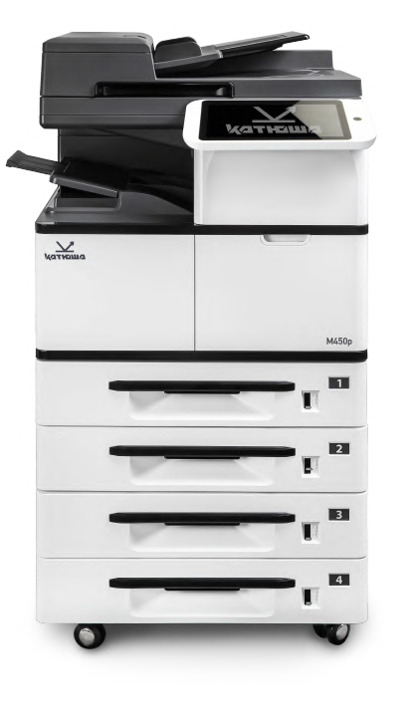
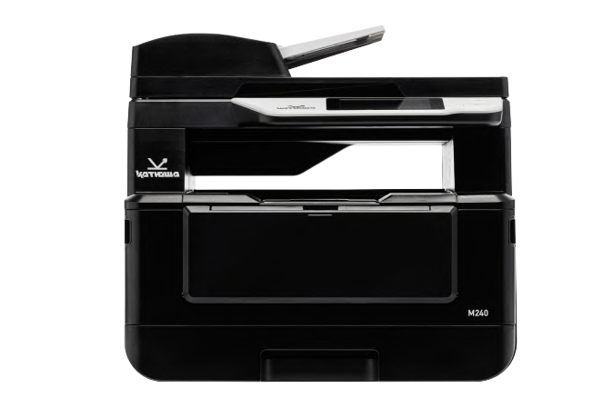
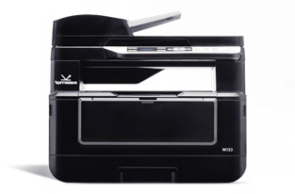
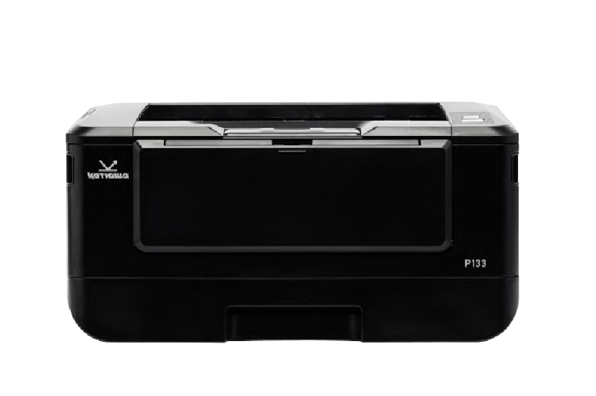
Печатное оборудование Катюша + Sindoh
М450
Р133
М133
М240

Slide 5
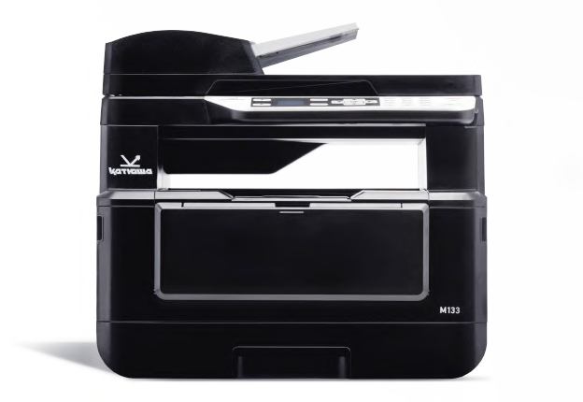
ТЕХНИКА КАТЮША В РЕЕСТРЕ МИНПРОМТОРГА
М133
Р133
М240
М450

Slide 6
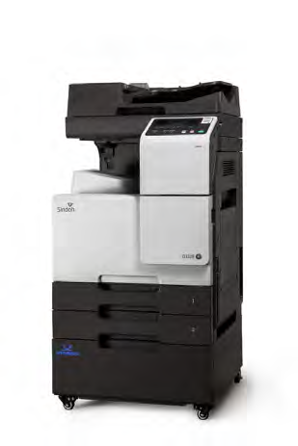
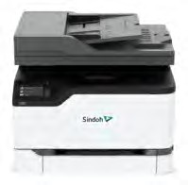
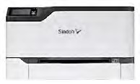
Полноцветные МФУ Катюша
ПРИНТЕРЫ, МФУ
A4
A3
МФУ
C300
ЛАЗЕРНЫЕ
ЛАЗЕРНЫЕ
D330e D332e
P300
2024
Включение печатной техники «Катюша» реестр Минпромторга
Основные платы российских устройств в ЕРРРП
2025
Производство российских расходных материалов
Производство полноцветных печатных устройств

Slide 7
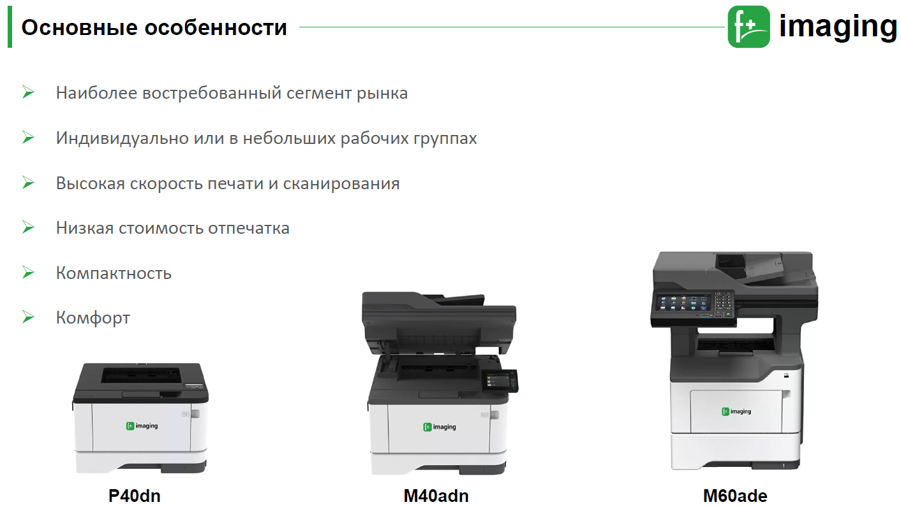
Печатное оборудование

Slide 8
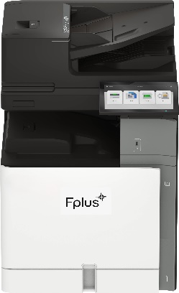
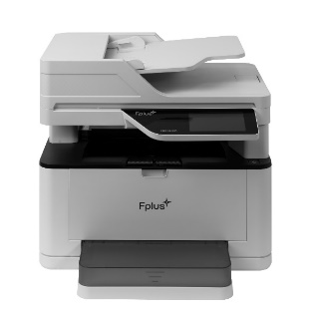
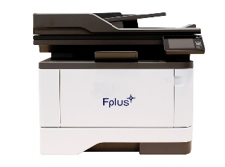
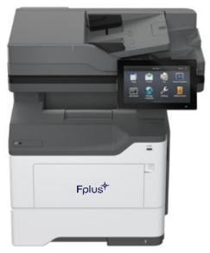
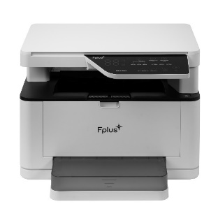
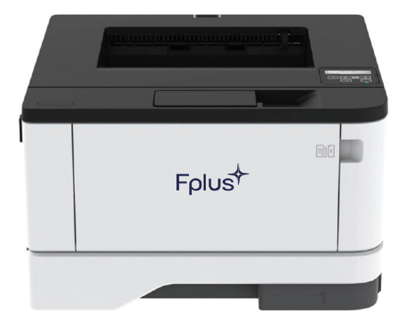
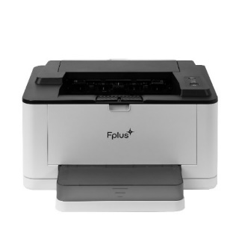
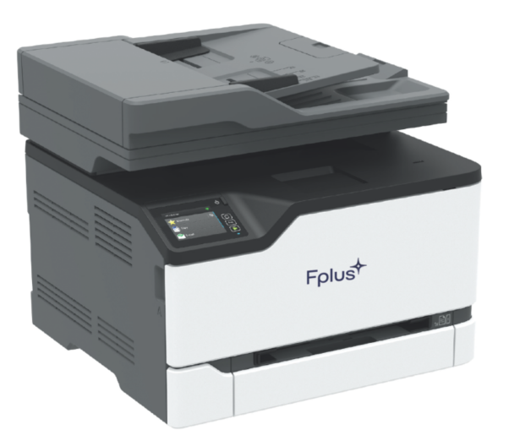
Печатающая техника Fplus
А4 формат
А3 формат
Принтеры и МФУ 30 стр./мин.
Принтеры и МФУ 40 стр./мин.
МФУ 47 стр./мин.
PB301dn PB301dw
MB401adfn
MC2501
MC4501
MB301adnw
PB401dn PB401dw
MB471adfe
Цветное МФУ 24 стр./мин.
MB302adnw MB302adn
МC241adfw
MC3501
MC5501

Slide 9
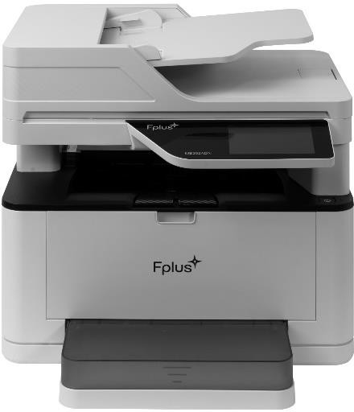
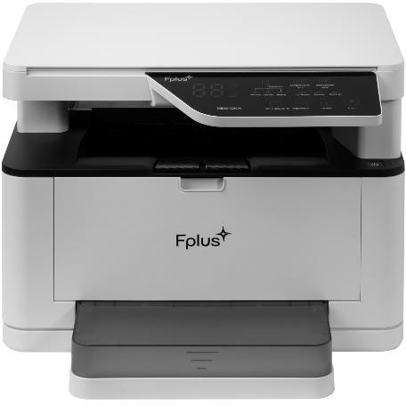
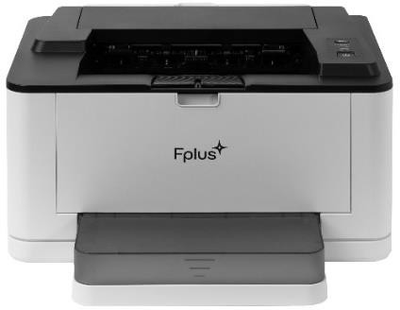
На пути в реестр!
MB302adnw
MB302adn
MB301dnw
PB301dnw

Slide 10
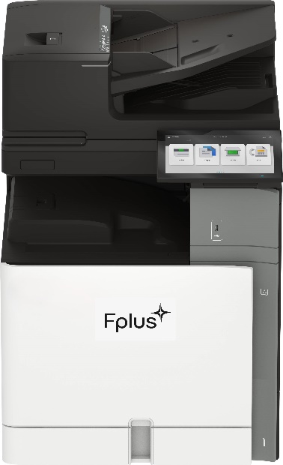
Полноцветные машины формата А3
Скорость печати 25,35,45, 55 стр. в мин.
Базовая конфигурация: Главный блок МФУ, блок сканера с ADF, лоток для подачи бумаги на 550 листов формата А4. Лоток для подачи бумаги на 550 листов формата А3 является обязательной опцией, докупается отдельно.
Разрешение печати 4800x1200 dpi
Скорость сканирования до 200 стр. в мин.
ADF в комплекте на 200 листов
Дисплей 10,1”
Финишное оборудование опционально
Нагрузка печати до 50K стр. в месяц
Четырехядерный процессор 1,2Mhz
Память 4Gb
Тонеры: монохром: 5 000, 15 000, 25 000 стр.
цвет: 5 000, 12 000, 20 000стр.
Тонеры: монохром: 5 000, 15 000, 25 000 и 47 700 стр. Цвет: 5 000, 12 000, 20 000 и 46 900 стр.
MC2501
25 стр./мин.
MC3501
35 стр./мин.
MC4501
45 стр./мин.
MC5501
55 стр./мин.

Slide 11
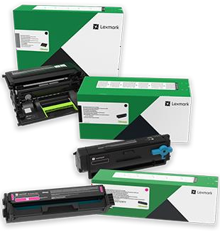
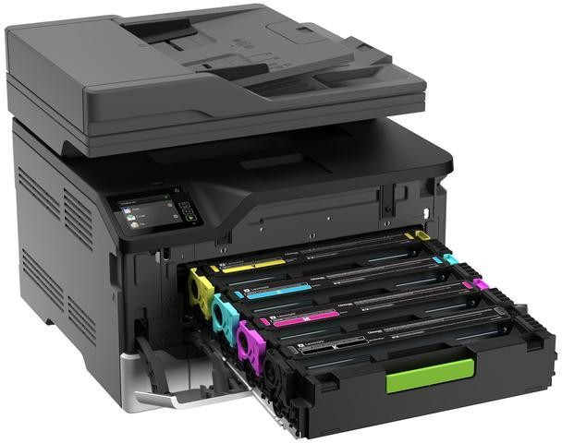
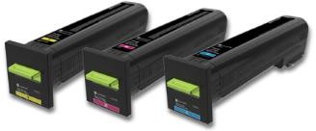
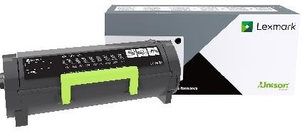
Расходные материалы
Расходные материалы для Lexmark - теперь под брендом Fplus
оригинальные компоненты
соблюдение технологии и контроля качества
выполнение гарантийных обязательств при использовании

Slide 12
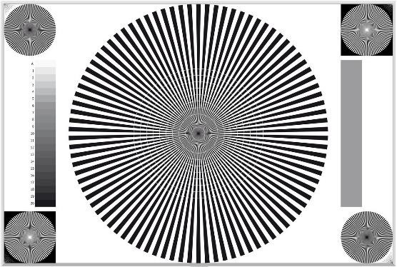
Расходные материалы
Картриджи Fplus для других производителей

Slide 13
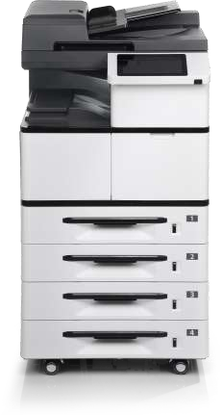
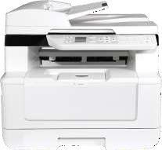
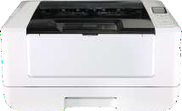
ПРИНТЕРЫ И МФУ
 | ГМ4511 | ГМ2501 | ГП2201
Формат | A3 | A4
Оперативная память | 2 ГБ | 512 MB
Скорость печати | 40 страниц/мин | 40 страниц/мин
Дисплей | 8" LCD сенсорный | 1.7" LCD
Выходной лоток | 500 листов | 150 листов
Двухсторонняя печать | + | +
Интерфейсы | USB 2.0, 10/100 Ethernet | USB 2.0, 10/100 Ethernet
Разрешение | 1200 x 1200 dpi | 1200 x 1200 dpi
Выход первой страницы | <6 секунд | <6 секунд
Рекомендованный (максимальный) месячный объем печати | 40,000 (20 000) страниц | 4,500 (60 000) страниц
Скорость сканирования | 60 стр/мин (300 dpi, односторонние) | 35 страниц/мин
Режим подачи документов | Планшетный + двухсторонний автоподатчик документов | Планшетный + односторонний автоподатчик документов
Оптичиское разрешение | 600 x 600 dpi | 1200 x 1200 dpi
Расходные материалы
Тонер картридж | 6000/10000/20000 страниц | 3000/6000/9000 страниц
Фотобарабон | 150 000 страниц | 30 000 страниц
Собственная сборочная линия
Дуплекс и 40 стр./м
Выгодный ресурс картриджей
Удаленное управление устройствами через веб-интерфейс

Slide 14
DELI – новый китайский бренд на рынке принтеров в РФ
Официальная гарантия - 2 года
Ремонт и обслуживание техники сервисными партнерами Marvel
Русскоязычная прошивка устройств и драйвера
Поддержка Astra Linux от версии 1.7

Slide 15
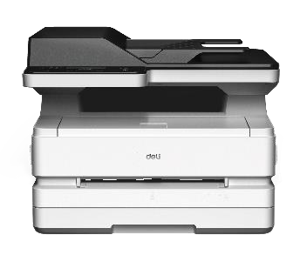
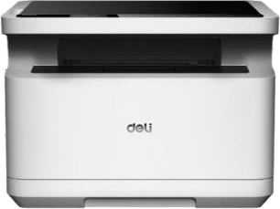
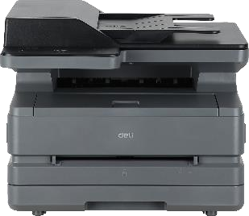
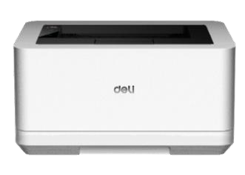
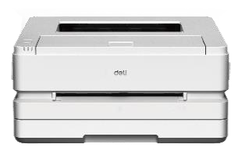
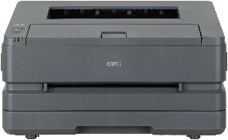
Модельный ряд лазерных принтеров и МФУ Deli
D20
Series
D25
Series
D31
Series
25 стр./мин
Персональная печать Монохромные лазерные принтеры и МФУ
28 стр./мин
Малые рабочие группы Монохромные лазерные принтеры и МФУ
31 стр./мин
Малые и средние рабочие группы Монохромные лазерные принтеры и МФУ

Slide 16
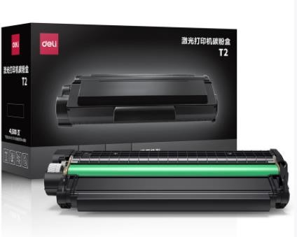
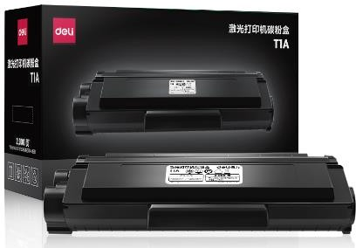
Оригинальные расходные материалы Deli
 | Комплект поставки | Стандартная емкость | Повышенная емкость
D20 series (P2000/M2000) | 4500 стр. | T2A (2000 стр.) | T2 (4500 pages)
D25 series (P2500/M2500) | 3500 стр. | T1A (2000 стр.) | T1 (3500 pages)
D31 series (P3100/M3100) | 3500 стр. | T31A (2000 стр.) | T31 (3500 pages)

